Slide 1
ĐỌC

Slide 4
Nội dung của đoạn clip là gì?
Nói về thời tiết ngày hôm nay tại nơi em ở.

Slide 5
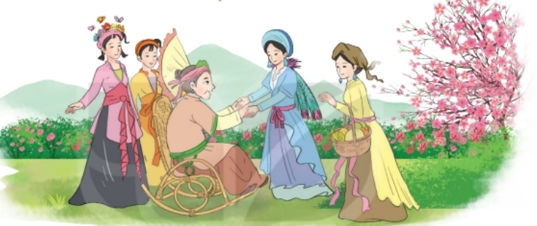
CHUYỆN BỐN MÙA

Slide 6
CHUYỆN BỐN MÙA
Ngày đầu năm, bốn nàng tiên Xuân, Hạ, Thu, Đông gặp nhau.
Đông cầm tay Xuân bảo:
- Chị là người sung sướng nhất. Ai cũng yêu chị. Chị về, cây nào cũng đâm chồi, nảy lộc.
Xuân nói:
- Nhưng nhờ có em Hạ, cây trong vườn mới đơm trái ngọt, học sinh mới được nghỉ hè.
Nàng hạ tinh nghịch xen vào:
- Thế mà thiếu nhi lại thích em Thu nhất. Không có Thu, làm sao có đêm trăng rằm rước đèn, phá cỗ,…
Giọng buồn buồn, Đông nói:
- Chỉ có em là chẳng ai yêu.
Thu đặt tay lên vai Đông, thủ thỉ:
- Có en mới có bập bùng bếp lửa nhà sàn, mọi người mới có giấc ngủ ấm trong chăn.
Bốn nàng tiên mải chuyện trò, không biết bà Đất đã đến từ lúc nào.
Bà nói:
- Xuân làm cho cây lá tươi tốt. Hạ cho trái ngọt, hoa thơm. Thu làm cho trời xanh cao, cho học sinh nhớ ngày tựu trường. Còn cháu Đông, cháu có công ấp ủ mầm sống để xuân về cây cối đâm chồi nảy lộc. Các cháu đều có ích, đều đáng yêu.

Slide 7
CHUYỆN BỐN MÙA
Ngày đầu năm, bốn nàng tiên Xuân, Hạ, Thu, Đông gặp nhau.
Đông cầm tay Xuân bảo:
- Chị là người sung sướng nhất. Ai cũng yêu chị. Chị về, cây nào cũng đâm chồi, nảy lộc.
Xuân nói:
- Nhưng nhờ có em Hạ, cây trong vườn mới đơm trái ngọt, học sinh mới được nghỉ hè.
Nàng hạ tinh nghịch xen vào:
- Thế mà thiếu nhi lại thích em Thu nhất. Không có Thu, làm sao có đêm trăng rằm rước đèn, phá cỗ,…
Giọng buồn buồn, Đông nói:
- Chỉ có em là chẳng ai yêu.
Thu đặt tay lên vai Đông, thủ thỉ:
- Có em mới có bập bùng bếp lửa nhà sàn, mọi người mới có giấc ngủ ấm trong chăn.
Bốn nàng tiên mải chuyện trò, không biết bà Đất đã đến từ lúc nào.
Bà nói:
- Xuân làm cho cây lá tươi tốt. Hạ cho trái ngọt, hoa thơm. Thu làm cho trời xanh cao, cho học sinh nhớ ngày tựu trường. Còn cháu Đông, cháu có công ấp ủ mầm sống để xuân về cây cối đâm chồi nảy lộc. Các cháu đều có ích, đều đáng yêu.

Slide 8
LUYỆN ĐỌC TỪ NGỮ KHÓ
bập bùng bếp lửa, đâm chồi nảy lộc, sung sướng, về, có ích.

Slide 9
- LUYỆN ĐỌC LỜI NHÂN VẬT
Nhưng nhờ có em Hạ, cây trong vườn mới đơm trái ngọt, học sinh mới được nghỉ hè.
- LUYỆN ĐỌC CÂU
Còn cháu Đông, cháu có công ấp ủ mầm sống để xuân về cây cối đâm chồi nảy lộc.

Slide 10
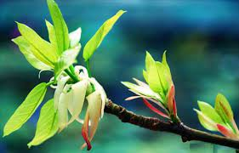
Từ ngữ:
Đâm chồi:
mọc ra những mầm non.
Đơm:
nảy ra.

Slide 11
LUYỆN ĐỌC THEO NHÓM 2

Slide 12
CHUYỆN BỐN MÙA
Ngày đầu năm, bốn nàng tiên Xuân, Hạ, Thu, Đông gặp nhau.
Đông cầm tay Xuân bảo:
- Chị là người sung sướng nhất. Ai cũng yêu chị. Chị về, cây nào cũng đâm chồi, nảy lộc.
Xuân nói:
- Nhưng nhờ có em Hạ, cây trong vườn mới đơm trái ngọt, học sinh mới được nghỉ hè.
Nàng hạ tinh nghịch xen vào:
- Thế mà thiếu nhi lại thích em Thu nhất. Không có Thu, làm sao có đêm trăng rằm rước đèn, phá cỗ,…
Giọng buồn buồn, Đông nói:
- Chỉ có em là chẳng ai yêu.
Thu đặt tay lên vai Đông, thủ thỉ:
- Có en mới có bập bùng bếp lửa nhà sàn, mọi người mới có giấc ngủ ấm trong chăn.
Bốn nàng tiên mải chuyện trò, không biết bà Đất đã đến từ lúc nào.
Bà nói:
- Xuân làm cho cây lá tươi tốt. Hạ cho trái ngọt, hoa thơm. Thu làm cho trời xanh cao, cho học sinh nhớ ngày tựu trường. Còn cháu Đông, cháu có công ấp ủ mầm sống để xuân về cây cối đâm chồi nảy lộc. Các cháu đều có ích, đều đáng yêu.

Slide 13
LUYỆN ĐỌC CẢ BÀI

Slide 14
CHUYỆN BỐN MÙA
Ngày đầu năm, bốn nàng tiên Xuân, Hạ, Thu, Đông gặp nhau.
Đông cầm tay Xuân bảo:
- Chị là người sung sướng nhất. Ai cũng yêu chị. Chị về, cây nào cũng đâm chồi, nảy lộc.
Xuân nói:
- Nhưng nhờ có em Hạ, cây trong vườn mới đơm trái ngọt, học sinh mới được nghỉ hè.
Nàng hạ tinh nghịch xen vào:
- Thế mà thiếu nhi lại thích em Thu nhất. Không có Thu, làm sao có đêm trăng rằm rước đèn, phá cỗ,…
Giọng buồn buồn, Đông nói:
- Chỉ có em là chẳng ai yêu.
Thu đặt tay lên vai Đông, thủ thỉ:
- Có en mới có bập bùng bếp lửa nhà sàn, mọi người mới có giấc ngủ ấm trong chăn.
Bốn nàng tiên mải chuyện trò, không biết bà Đất đã đến từ lúc nào.
Bà nói:
- Xuân làm cho cây lá tươi tốt. Hạ cho trái ngọt, hoa thơm. Thu làm cho trời xanh cao, cho học sinh nhớ ngày tựu trường. Còn cháu Đông, cháu có công ấp ủ mầm sống để xuân về cây cối đâm chồi nảy lộc. Các cháu đều có ích, đều đáng yêu.

Slide 15
Trả lời câu hỏi

Slide 16
Ngày đầu năm, bốn nàng tiên Xuân, Hạ, Thu, Đông gặp nhau.
Đông cầm tay Xuân bảo:
- Chị là người sung sướng nhất. Ai cũng yêu chị. Chị về, cây nào cũng đâm chồi, nảy lộc.
Xuân nói:
- Nhưng nhờ có em Hạ, cây trong vườn mới đơm trái ngọt, học sinh mới được nghỉ hè.
Nàng hạ tinh nghịch xen vào:
- Thế mà thiếu nhi lại thích em Thu nhất. Không có Thu, làm sao có đêm trăng rằm rước đèn, phá cỗ,…
- Bốn nàng tiên tượng trưng cho những mùa nào trong năm?
- Vì sao nàng Xuân tượng trưng cho mùa xuân?
- Theo nàng tiên mùa hạ, vì sao thiếu nhi thích mùa thu?

Slide 17
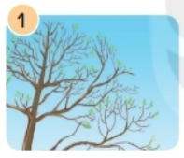
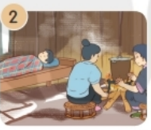
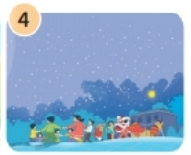
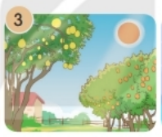
- Dựa vào bài đọc, nói tên mùa phù hợp mỗi bức tranh.
Xuân
Đông
Thu
Hạ

Slide 18
Bốn nàng tiên mải chuyện trò, không biết bà Đất đã đến từ lúc nào.
Bà nói:
- Xuân làm cho cây lá tươi tốt. Hạ cho trái ngọt, hoa thơm. Thu làm cho trời xanh cao, cho học sinh nhớ ngày tựu trường. Còn cháu Đông, cháu có công ấp ủ mầm sống để xuân về cây cối đâm chồi nảy lộc. Các cháu đều có ích, đều đáng yêu.
- Vì sao bà Đất nói cả bốn nàng tiên đều có ích và đáng yêu?

Slide 19
NỘI DUNG
Mỗi năm có bốn mùa xuân, hạ, thu, đông. Mùa nào cũng có vẻ đẹp riêng, đáng yêu và mang lại lợi ích cho cuộc sống.

Slide 20
LUYỆN ĐỌC LẠI

Slide 21
CHUYỆN BỐN MÙA
Ngày đầu năm, bốn nàng tiên Xuân, Hạ, Thu, Đông gặp nhau.
Đông cầm tay Xuân bảo:
- Chị là người sung sướng nhất. Ai cũng yêu chị. Chị về, cây nào cũng đâm chồi, nảy lộc.
Xuân nói:
- Nhưng nhờ có em Hạ, cây trong vườn mới đơm trái ngọt, học sinh mới được nghỉ hè.
Nàng hạ tinh nghịch xen vào:
- Thế mà thiếu nhi lại thích em Thu nhất. Không có Thu, làm sao có đêm trăng rằm rước đèn, phá cỗ,…
Giọng buồn buồn, Đông nói:
- Chỉ có em là chẳng ai yêu.
Thu đặt tay lên vai Đông, thủ thỉ:
- Có en mới có bập bùng bếp lửa nhà sàn, mọi người mới có giấc ngủ ấm trong chăn.
Bốn nàng tiên mải chuyện trò, không biết bà Đất đã đến từ lúc nào.
Bà nói:
- Xuân làm cho cây lá tươi tốt. Hạ cho trái ngọt, hoa thơm. Thu làm cho trời xanh cao, cho học sinh nhớ ngày tựu trường. Còn cháu Đông, cháu có công ấp ủ mầm sống để xuân về cây cối đâm chồi nảy lộc. Các cháu đều có ích, đều đáng yêu.

Slide 22
LUYỆN TẬP THEO VĂN BẢN

Slide 23
Câu 1. Câu nào dưới đây là câu nêu đặc điểm?
a. Bốn nàng tiên cầm tay nhau trò chuyện.
b. Các cháu đều có ích, đều đáng yêu.
câu nêu hoạt động
từ ngữ chỉ hoạt động
câu nêu đặc điểm
từ ngữ chỉ đặc điểm

Slide 24
Câu 2. Trò chơi Hỏi nhanh đáp đúng
Mùa xuân có chồi non lộc biếc.
Mùa xuân có những tia nắng ấm áp.
Mùa xuân có gì?
Mùa xuân có trăm hoa đua nở.

Slide 25
Mùa hạ có ông mặt trời tỏa ánh nắng rực rỡ.
Mùa hạ có cây cối đơm hoa thơm, trái ngọt.
Mùa hạ có gì?
Mùa hạ có kì nghỉ hè vui vẻ, những chuyến nghỉ mát thú vị bên gia đình.

Slide 26
Mùa thu có Tết Trung thu vui vẻ.
Mùa thu có lễ khai giảng.
Mùa thu có gì?
Mùa thu có không khí se lạnh.
Mùa thu có hàng hoa sữa hai bên đường thoang thoảng thơm.

Slide 27
Mùa đông có giấc ngủ ấm trong chăn.
Mùa đông có những bữa cơm với món ăn nóng hổi của mẹ.
Mùa đông có gì?
Mùa đông có những trái hồng chín thơm ngon.

